Slide 1
Trường Đại học Công nghệ, Đại học Quốc gia Hà Nội VNU-University of Engineering & Technology
http://uet.vnu.edu.vn/httt/

Slide 2
Nôi dung
Giới thiệu Bộ môn
Giới thiệu hướng nghiên cứu - đề tài khóa luận

Slide 3
Bộ môn HTTT + Phòng TN DS&KTLab
Cơ hữu
6 PGS. TS.: Hà Quang Thụy, Nguyễn Hải Châu (nguyên CNBM), Nguyễn Hà Nam, Nguyễn Ngọc Hoá (CNBM), Nguyễn Trí Thành (PCNBM), Phan Xuân Hiếu
5 (+3) TS.: Bùi Quang Hưng, Trần Trọng Hiếu, Nguyễn Thị Hậu, Trần Mai Vũ, Lê Hồng Hải, (3 TS ở nước ngoài: Nguyễn Thanh Sơn (Ai-len), Vũ Tiến Thành (Anh Quốc), Trần Nam Khánh (Amazon, Đức))
7 ThS/NCS TS: Vũ Bá Duy, Dư Phương Hạnh (NCS TS), Phạm Cẩm Ngọc (NCS, Thụy Sỹ), Lê Hoàng Quỳnh (NCS), Lê Đức Trọng (NCS, Singapore) Phạm Hải Đăng, Vương Thị Hải Yến.
7 Cử nhân: Vương Thị Hồng, Nguyễn Thị Cẩm Vân, Trần Như Thuật, Lê Quốc Thống, Trần Minh Trang, Cấn Văn Cát, Phạm Thị Quỳnh Trang
Giảng viên kiêm nhiệm
TS. Nguyễn Tuệ: Chủ nhiệm BM đầu tiên,
PGS. TS. Đỗ Văn Thành, Bộ KH-ĐT
PGS. TSKH. Nguyễn Hùng Sơn, ĐH Warsawa, Ba Lan
PGS. TSKH. Nguyễn Anh Linh, ĐH Warsawa, Ba Lan
GS. TSKH. Đỗ Văn Tiến, ĐHQLvà CN Budapest, Hungaria
TS. Nguyễn Việt Cường, Viện JAIST, Nhật Bản
…

Slide 4
Hoạt động nghiên cứu
Khoa học dữ liệu và Công nghệ Tri thức
An ninh, An toàn thông tin
Cơ sở dữ liệu và Hệ thống thông tin
Bài báo khoa học hàng năm:
Toàn bộ: 28
Tạp chí ISI (SCIE) : 04
Kỷ yếu ISI: 07
Hội nghị khoa học quốc tế: 15
Hội nghị khoa học quốc gia: 02

Slide 5
Các hướng nghiên cứu chủ yếu
Khoa học dữ liệu và Công nghệ Tri thức (Text/Web/Social Media/Process Mining)
An toàn, an ninh thông tin
CSDL và kho dữ liệu: Hệ thống thông tin địa lý (Geographical Information Systems – GIS), Trực quan hóa dữ liệu (Data Visualization), Tích hợp dữ liệu (Data Integration), Hệ thống tính toán hướng dữ liệu (Data-incentive Computing Systems)
Tích hợp hệ thống thông minh (Smart System Integration), Tính toán hướng dịch vụ (Service Oriented Computing), Hệ thống dựa trên ngữ cảnh (Context-based Systems), Khoa học dịch vụ (Service Science)
Sinh viên làm khóa luận hàng năm: 55 - 65 sinh viên

Slide 6
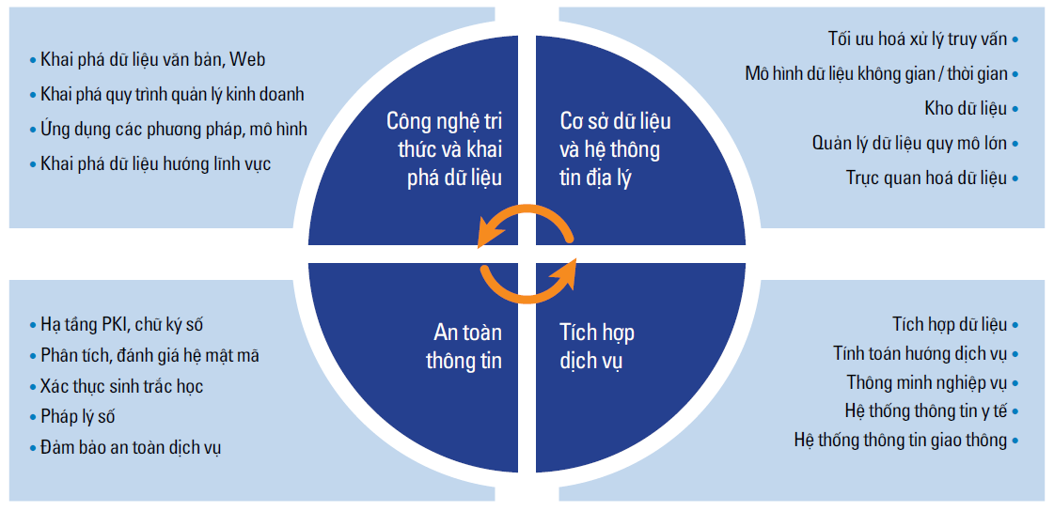
Đề tài nghiên cứu - khóa luận
Hệ thống thông tin hướng lĩnh vực: Tối ưu hóa lưu trữ, xử lý và cung cấp thông tin, hỗ trợ ra quyết định trong y tế, giám sát hiện trường, v.v.; Dữ liệu lớn (Bigdata): Lưu trữ và xử lý; An toàn thông tin: Tam giác C.I.A (bảo mật - confidentiality, toàn vẹn: integrity, sẵn có: availability)

Slide 7
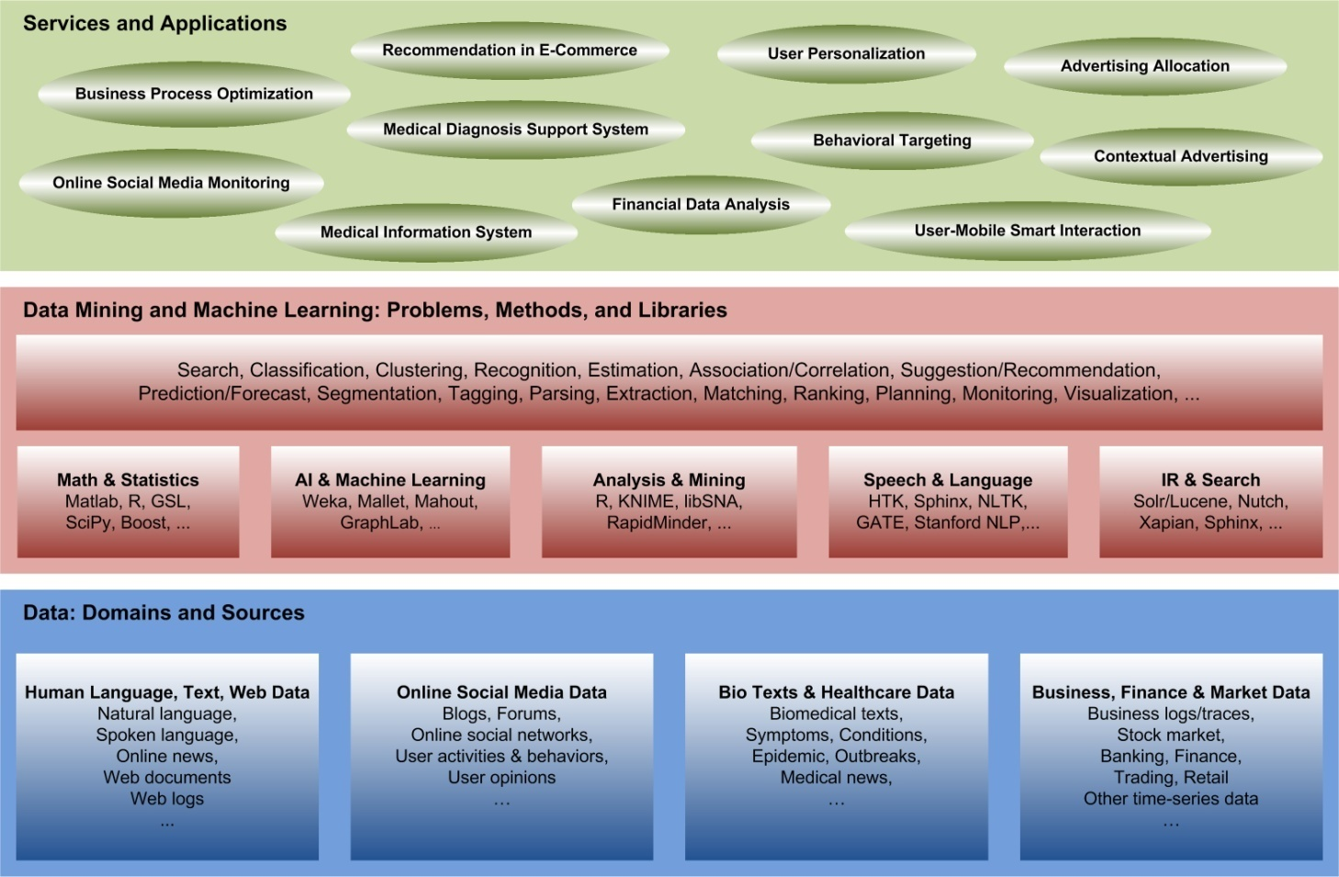
Đề tài nghiên cứu - khóa luận
Phân tích kinh doanh: quá trình khoa học chuyển đổi dữ liệu thành thông tin chi tiết để đưa ra quyết định tốt hơn. Ba mức: Phân tích mô tả (Descriptive Analytics): Hiểu sâu hiện tại; Phân tích dữ báo (Predictive Analytics): Biết tương lai, Phân tích quy tắc (Prescriptive Analytics): Hỗ trợ quyết định hành động tiếp.

Slide 8
Thông tin giảng viên
Họ tên | Hướng n/cứu | Email, điện thoại
Assoc.Prof. Hà Quang Thuỵ | Data Mining/RS | thuyhq@vnu.edu.vn 0913.585.969
Assoc.Prof. Nguyễn Hải Châu | Database/GIS | nhchau@gmail.com 0903.40.50.40
Assoc.Prof. Nguyễn Hà Nam | Data Mining/DW | namnh@vnu.edu.vn 0904.670.471
Assoc.Prof. Nguyễn Ngọc Hoá | Database/GIS | hoa.nguyen@vnu.edu.vn 09.04.10.48.20
Assoc.Prof. Nguyễn Trí Thành | Data Mining/NLP | ntthanh@vnu.edu.vn 0943.250.430
Assoc.Prof. Phan Xuân Hiếu | Data Mining/NLP | pxhieu@gmail.com 094.88.55.916
Dr. Trần Trọng Hiếu | Knowledge Tech. | hieutt@vnu.edu.vn 094589.36.63
Dr. Bùi Quang Hưng | Data Mining/DW | mr.bqhung@gmail.com 0904371339
Dr. Nguyễn Thị Hậu | Bioinformatic | hauntt83@gmail.com 0913.072783
Dr. Trần Mai Vũ | Data Mining/DM | vutranmai@gmail.com 0982.88.55.00
Dr. Lê Hồng Hải | Database/GIS | hailh.vnu@gmail.com 0912.508.509

Slide 9
Thông tin giảng viên (tiếp)
Name | Research Topics | Contact Info
MSc. Vũ Bá Duy | Database | duyvb@vnu.edu.vn
MSc. PhD Stu. Dư Phương Hạnh | Database/SI | hanhdp@vnu.edu.vn
MSc. PhD Stu. Lê Hoàng Quỳnh | Data Mining/NLP | lhquynh@gmail.com
MSc. Phạm Hải Đăng | Database/IS | dangph@vnu.edu.vn
MSc. Vương Thị Hải Yến | Data Mining/NLP
BSc. Vương Thị Hồng | Data Mining/NLP
BSc. Lê Quốc Thống | Data Mining/NLP
BSc. Phạm Thị Quỳnh Trang | Data Mining/NLP
BSc. Trần Minh Trang | Data Mining/NLP
BSc. Cấn Văn Cát | Data Mining/NLP
BSc. Nguyễn Thị Cẩm Vân | Data Mining/NLP

Slide 10
Thông tin giảng viên kiêm nhiệm
Name | Research Activities | Contact Info
Ass.Prof. Đỗ Văn Thành | Data Mining/DSS | hieuthanhdv@gmail.com 0915463323
Prof. Vũ Đức Thi | Database/Data Mining | vdthi@ioit.ac.vn 0903.221.304
Ass.Prof. Phạm Văn Ất | Security/Cryptography | phamvanat83@vnn.vn 0904.111.479
Ass.Prof. Đặng Văn Đức | Database/GIS | ducdv@ioit.ac.vn 0912223163
Ass.Prof. Đỗ Trung Tuấn | Database | tuandt@vnu.edu.vn 0904218247
Ass.Prof. Đỗ Năng Toàn | Image Processing | dntoan@ioit.ac.vn 0913.583.240
Dr. Hồ Văn Canh | Security | hovancanh@gmail.com 0983.035.862
Dr. Phùng Văn Ổn | Database/IS | onpv@chinhphu.vn 0913243623
Dr. Hồ Văn Hương | Security | huonghv@bis.gov.vn 0903234845
Dr. Phạm Thị Ngân | Data Mining/NLP | nganpt.hvcs@gmail.com 09.79789889
… và trên 10 NCS TS.
More info: http://uet.vnu.edu.vn/httt/
http://vnlp.net/blog/

Slide 11
Cám ơn ! 謝謝 ! ありがとう！ Thank you!
October 11, 2018
Notes:
Thank you for your attention!
Camsamita

